Slide 1
A qui appartient la terre forestière ?
La forêt boréale du Canada
La forêt tempérée de France
La forêt tropicale d’Amazonie

Slide 2
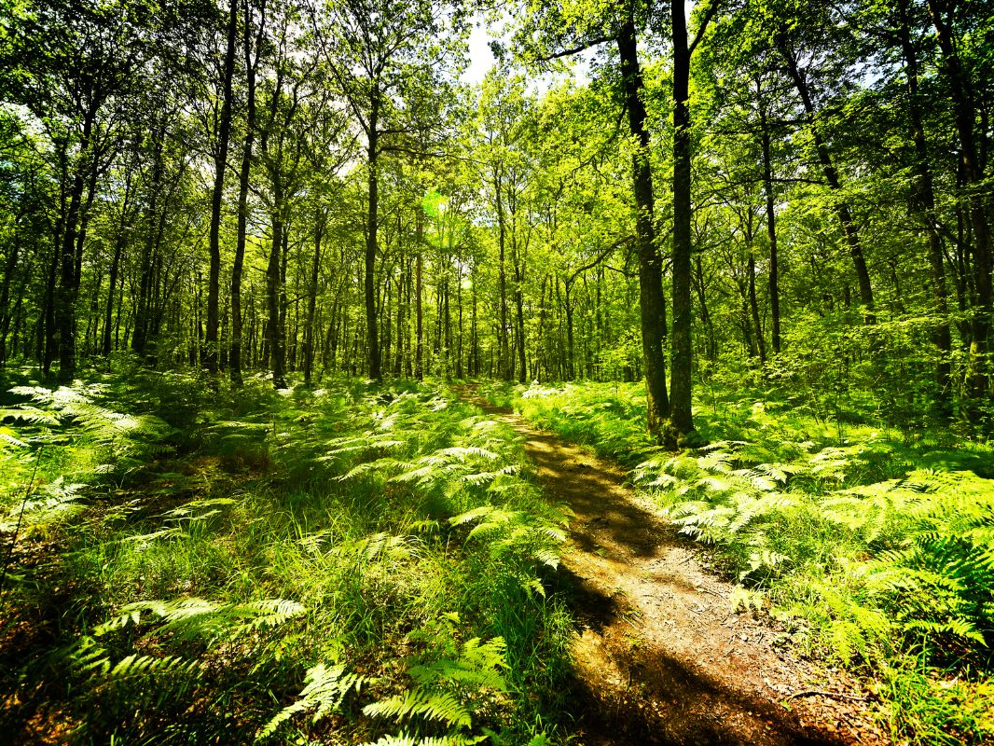
À qui appartient la terre forestière de France ?
Pascal Mayer
Ingénieur forestier et géographe de l’aménagement
Société Forestière de la Caisse des Dépôts
et Mutuelle des Sylviculteurs

Slide 3
Introduction à la forêt française métropolitaine
Elle couvre 17 millions d’hectares, soit 1/3 du territoire
+ 80 000 ha par an
2/3 de feuillus (chêne 46%, hêtre 19%)
1/3 de résineux (sapin/épicéa 42%, pin maritime 24 %)
4e forêt de l’UE en surface
Source IGN

Slide 4
Propriétaires de la forêt française métropolitaine
Sur 17 millions d’hectares:
- 12,4 millions appartiennent à 3,3 M de propriétaires privés (2,2 millions propriétaires de moins de 1 ha possèdent 7% de la surface privée mais 0,06 million de propriétaires de plus de 25 hectares en possèdent 47%)
. Dont 0,25 million à une dizaine de
groupes institutionnels
. 0,125 million à une cinquantaine de
véhicules d’investissement
. et 12,025 millions d’hectares à des
particuliers
- 3,1 millions appartiennent à plus de 10 000 communes et collectivités
- 1,5 millions appartiennent à l’Etat (environ 1500 massifs)

Slide 5
Répartition géographique des modes de détention de la forêt métropolitaine

Slide 6
Le marché des forêts françaises métropolitaines Qui vend des forêts ? Que représente le marché annuel ?
En 2020 :
- 18 460 transactions (dont 170 pour les forêts de plus de 100 ha)
- 132 500 ha vendus (dont 34 000 ha pour les forêts de plus de 100 ha) par des particuliers et des institutionnels uniquement
- 1,7 milliards d’euros (+ 3,6 % / 2019)
Constance du nombre de transactions et des surfaces vendues
Mais progression constante du prix:
+ 2,3 % /2019 pour les forêts sans bâti

Slide 7
Le marché des forêts françaises métropolitaines Qui achète des forêts?
Des particuliers (ruraux, chasseurs, plutôt âgés)
Mais le poids des institutionnels et des véhicules d’investissement dans les achats est très important :
- 42% des surfaces mises en vente en 2020 alors que les forêts des institutionnels et des véhicules d’investissement ne représentent que 3% des surfaces de la forêt privée française
- la grande majorité des forêts de plus de 100 hectares échappe aux particuliers même si quasiment toutes ces transactions sont réalisées par appel d’offre

Slide 8
Le marché des forêts françaises métropolitaines Quel est le prix des forêts ?
Fourchette de prix : 500 à 50 000 €/ha
La constitution du prix dépend de la nature des bois et de leur âge, de la région et des possibilités de chasse
Croissance du prix moyen par hectare d’environ 2% par an depuis 2013
Les tempêtes de 1999 et 2009 n’ont eu que des effets passagers sur le prix des forêts

Slide 9
Le marché des forêts françaises métropolitaines Les forêts sont-elles menacées d’accaparement ?
Les financiers sont très actifs en termes d’investissements forestiers mais ne représentent que 3 % de la forêt privée
Le prix des forêts a augmenté de 50 % en 20 ans mais reste inférieur d’un tiers à ce qu’il était il y a 50 ans
Il n’y a pas de bulle spéculative
Les fonds de pension internationaux ou les investisseurs chinois ne sont pas présents sur le marché forestier français :
- pas de biens à vendre avec des surfaces en milliers d’hectares
- pas d’avantages fiscaux pour les sociétés
- pas d’opportunités de marché
- pas de structures intégrées

Slide 10
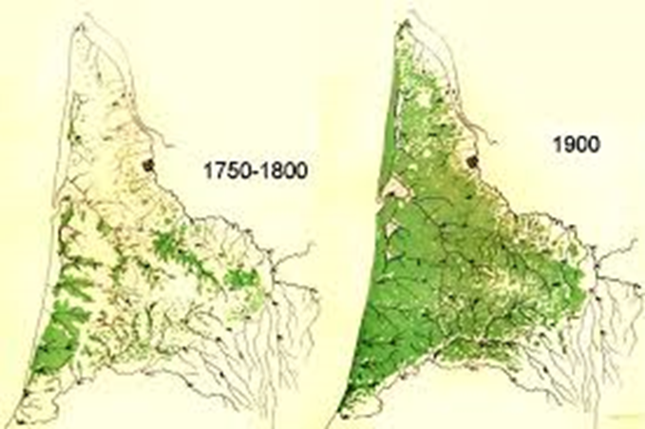
Les Landes de Gascogne, un exemple de mutation radicale de territoire au XIXe siècle
Un contexte: des landes, des dunes qui avancent, des marécages, une société parisienne empreinte de saint-simonisme,
En 1857, Napoléon III promulgue une loi qui fait obligation aux communes d’assainir et d’ensemencer les terrains communaux
En conséquence les communes vendent leurs terrains aux riches particuliers locaux qui sont les premiers à bénéficier de ces dispositions
Le blocus des Etats du Sud par Abraham Lincoln en 1861 fait de la France le seul pays capable de fournir des produits résineux
C’est l’emballement: « Vous allez voir que nous planterons des pins jusque dans la cuisine! » Sept cent mille hectares de pin maritime sont plantés en quelques décennies

Slide 11
Les conséquences d’une propriété essentiellement privée de la forêt métropolitaine
La politique forestière relève de la compétence de l’Etat (article L121-1 du code forestier)
De nombreuses restrictions au droit de propriété en matière de :
Défrichement
Chasse
Aménagement (obligation de fournir des documents de gestion)
Environnement
En contrepartie, des aides en cas de coup dur et des avantages fiscaux pour les particuliers :
Forfaitisation de l’impôt sur le revenu
Réduction des ¾ des frais de mutation à titre gratuit
Des outils d’investissement adaptés: Sociétés d’Epargne Forestière, Groupements Forestiers d’Investissement

Slide 12
À qui et pour qui la terre forestière au Canada ?
Eric Glon
Géographe
Professeur émérite de l’université de Lille

Slide 13
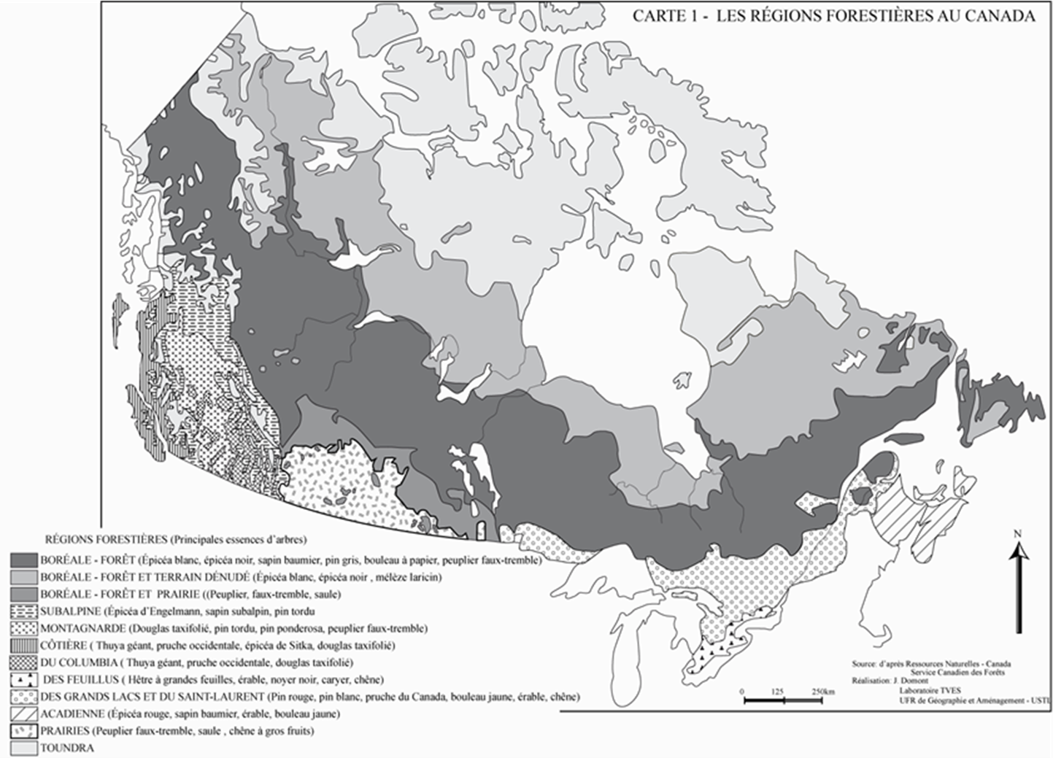
1. Un grand pays forestier

Slide 14
2. Des forêts publiques aux mains des grandes compagnies forestières
Photo-Eric Glon

Slide 15
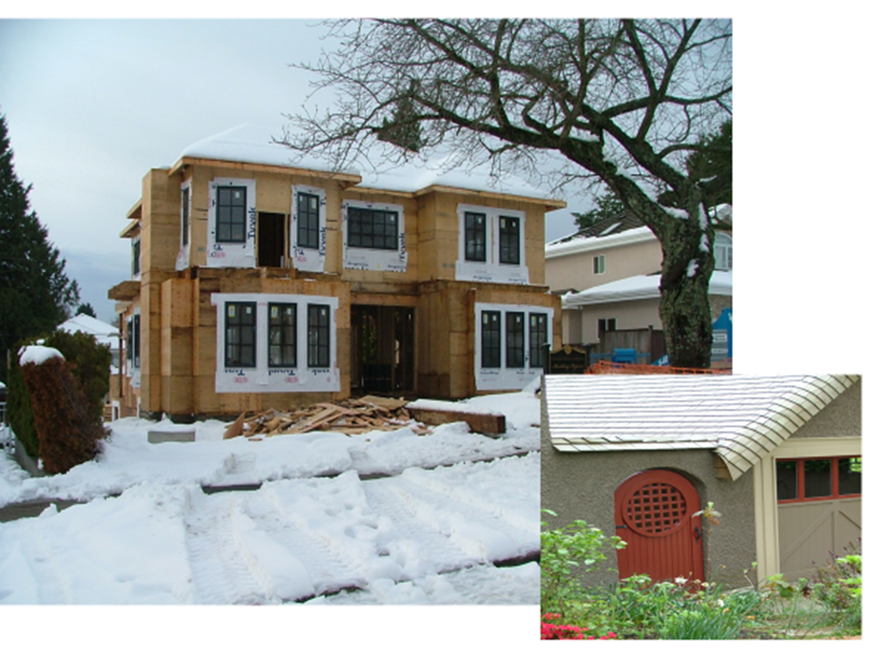
3. Des forêts très sollicitées à des changements environnementaux rapides
Photos-Eric Glon

Slide 16
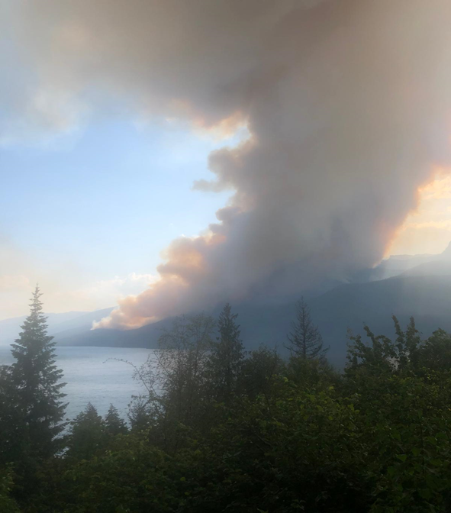
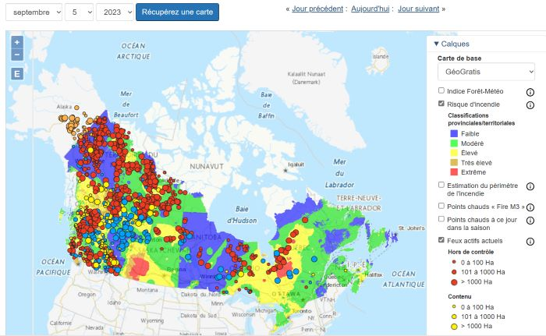
Des changements environnementaux rapides
En 2023, la Canada a connu plus de 6 000 incendies qui ont ravagé 15 millions d’hectares environ
Photo-Muriel Harris
Source- ressources naturelles Canada

Slide 17
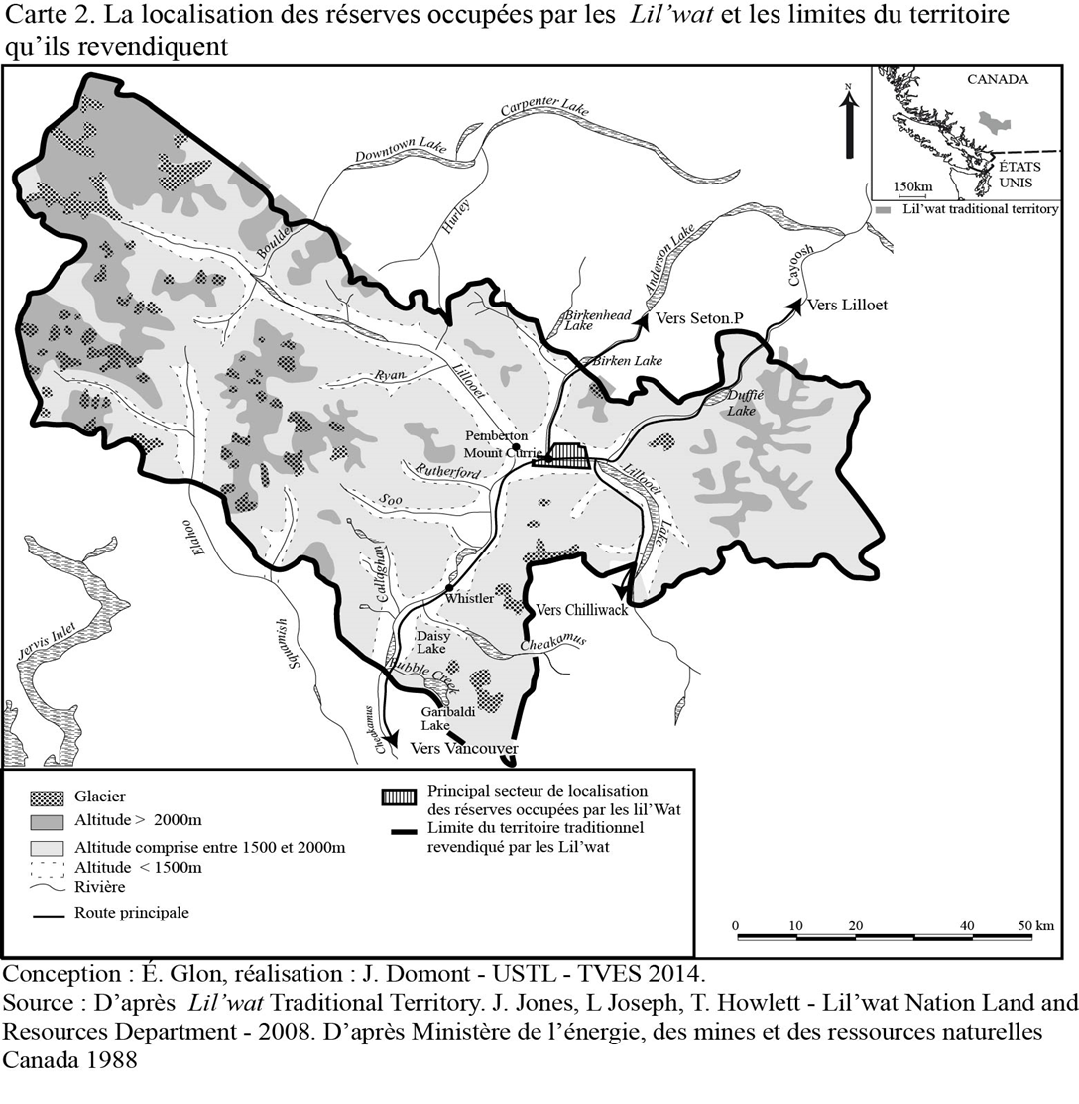
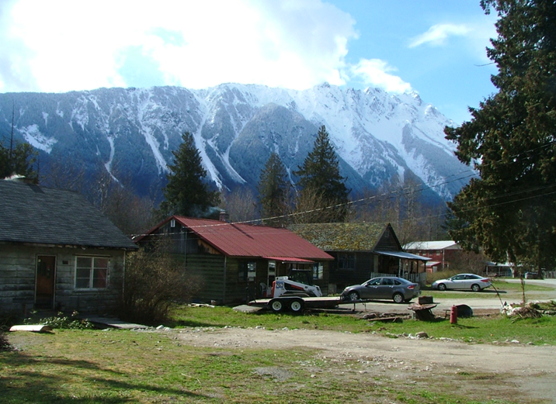
4. Des forêts pour qui et par qui ? Forêts et terres amérindiennes
Photo-Eric Glon

Slide 18
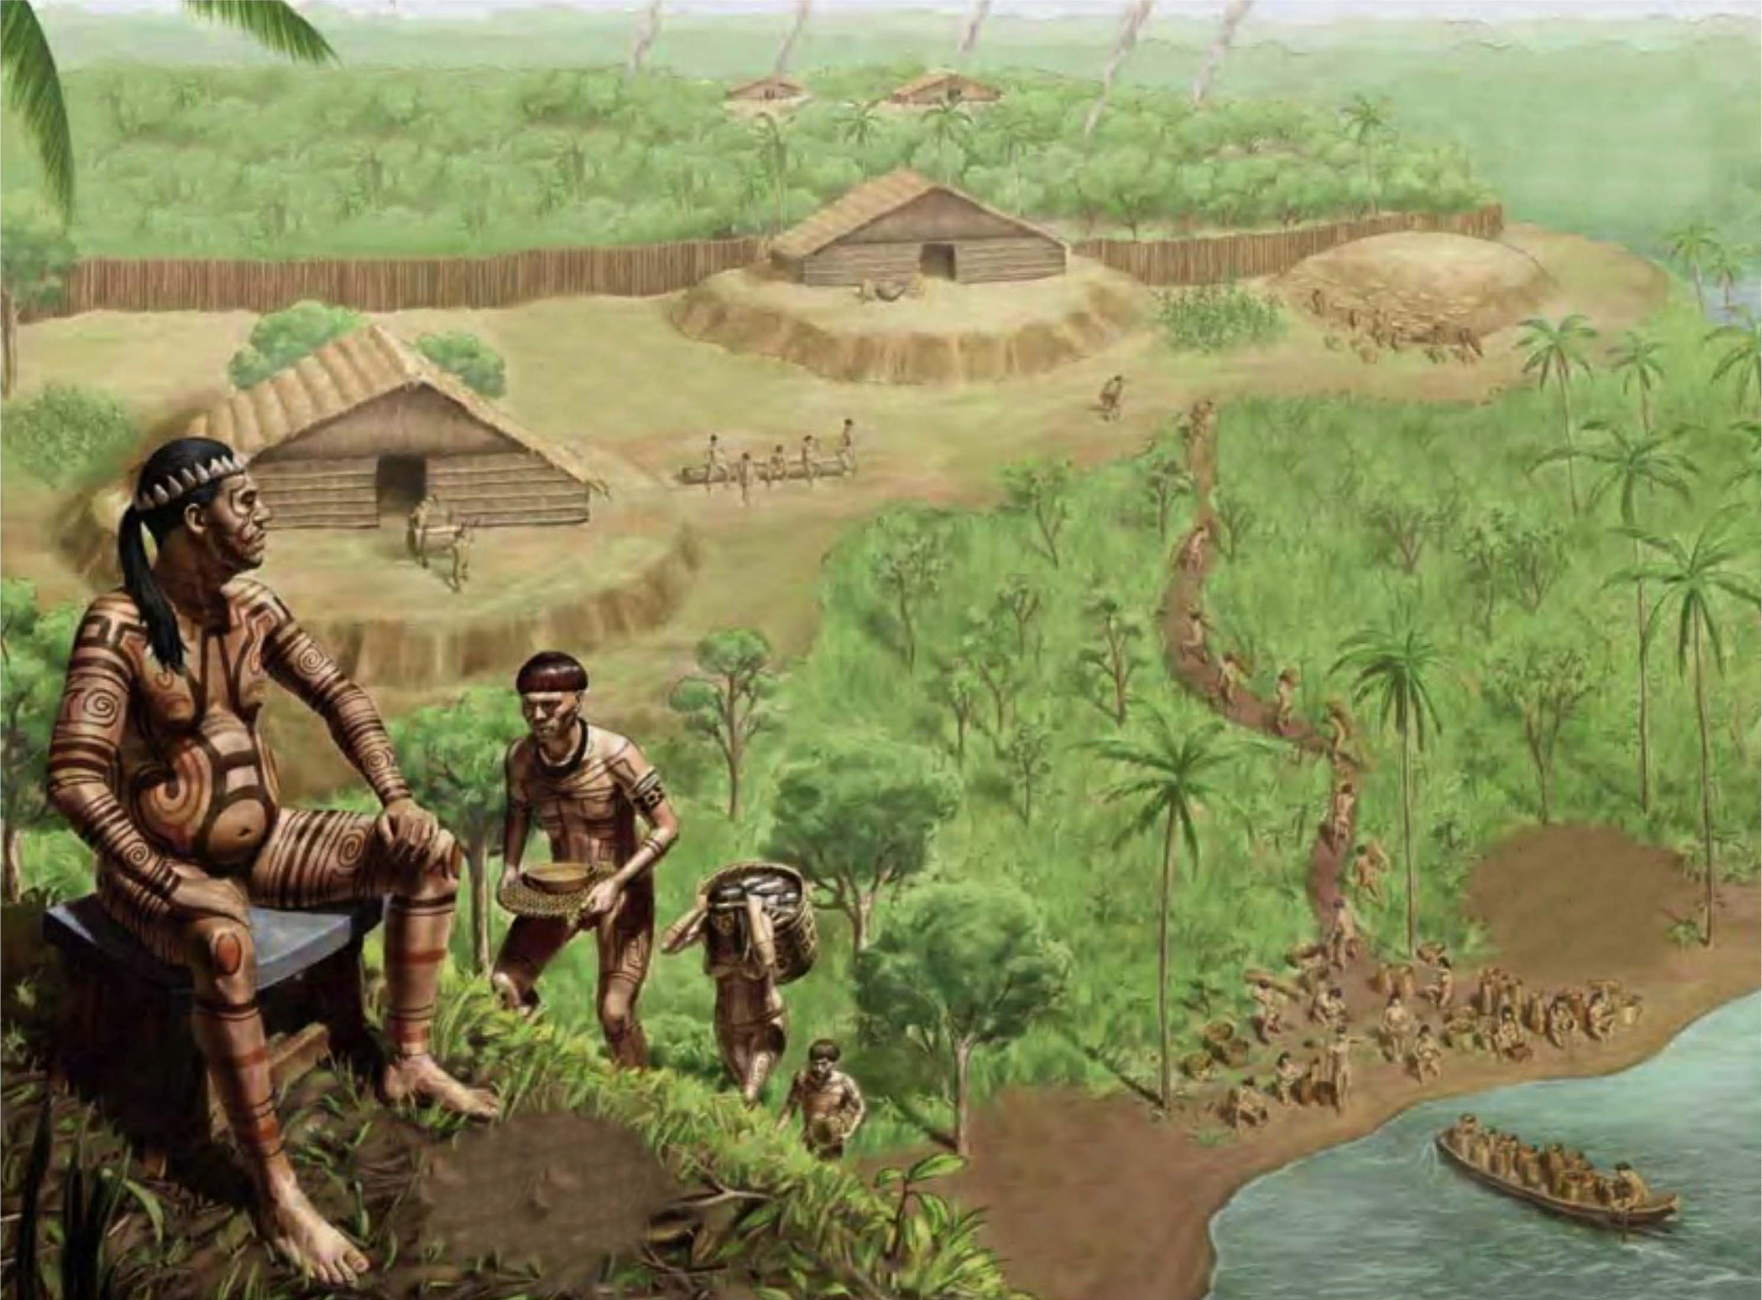
À qui appartient
la terre forestière d’Amazonie ?
Stéphen Rostain
Archéologue – Directeur de recherche au CNRS

Slide 19
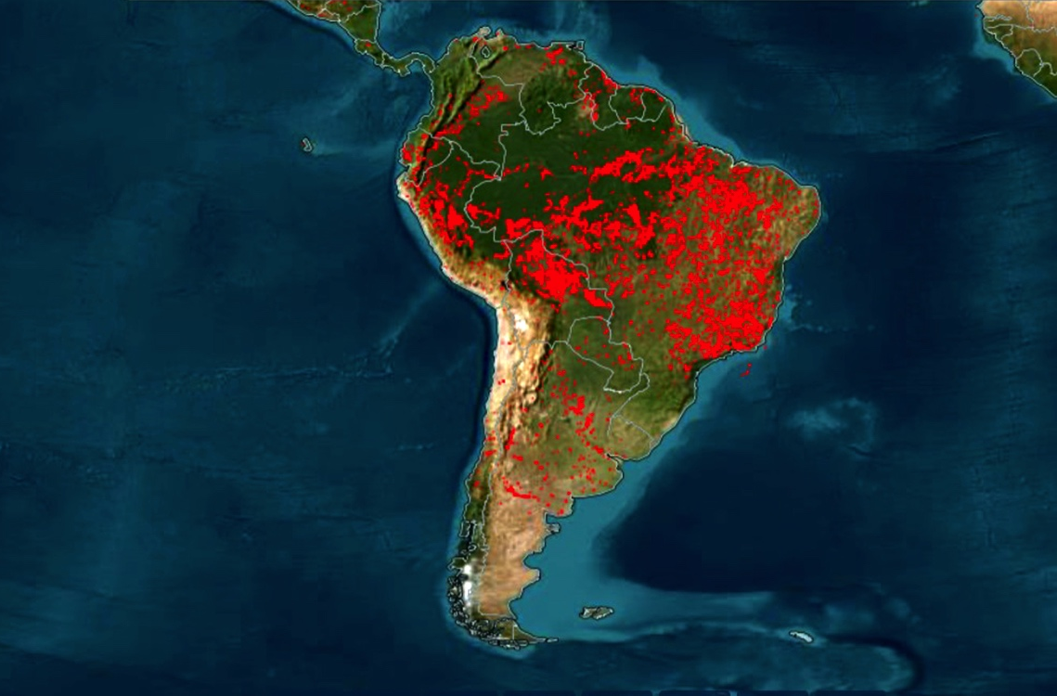
Depuis 1985, plus de 12,5 % de l’Amazonie ont disparu
+ écolopiratage
+ biopiratage
+ patrimoniopiratage
FIRMS : Fire Information for
Ressource Management System
27 septembre 2024

Slide 20
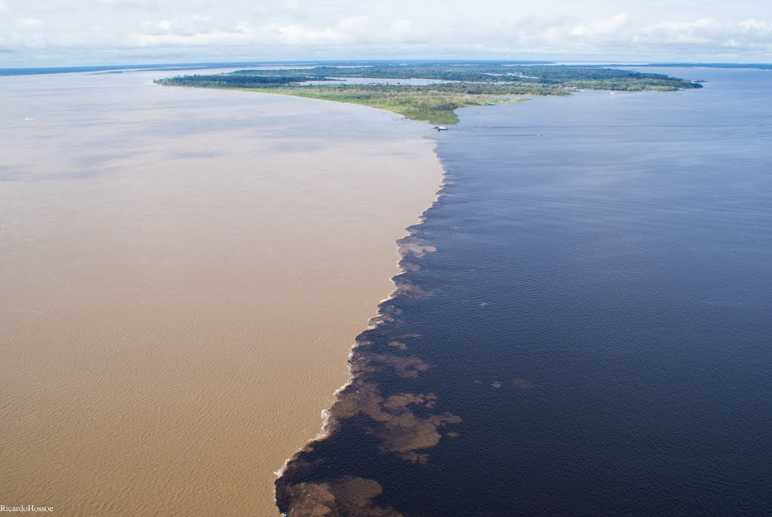
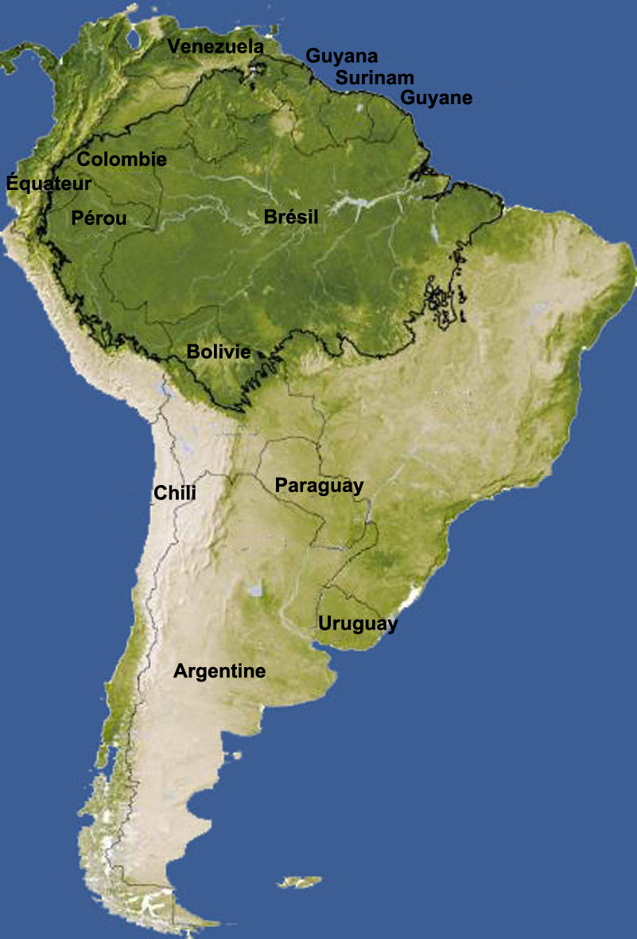
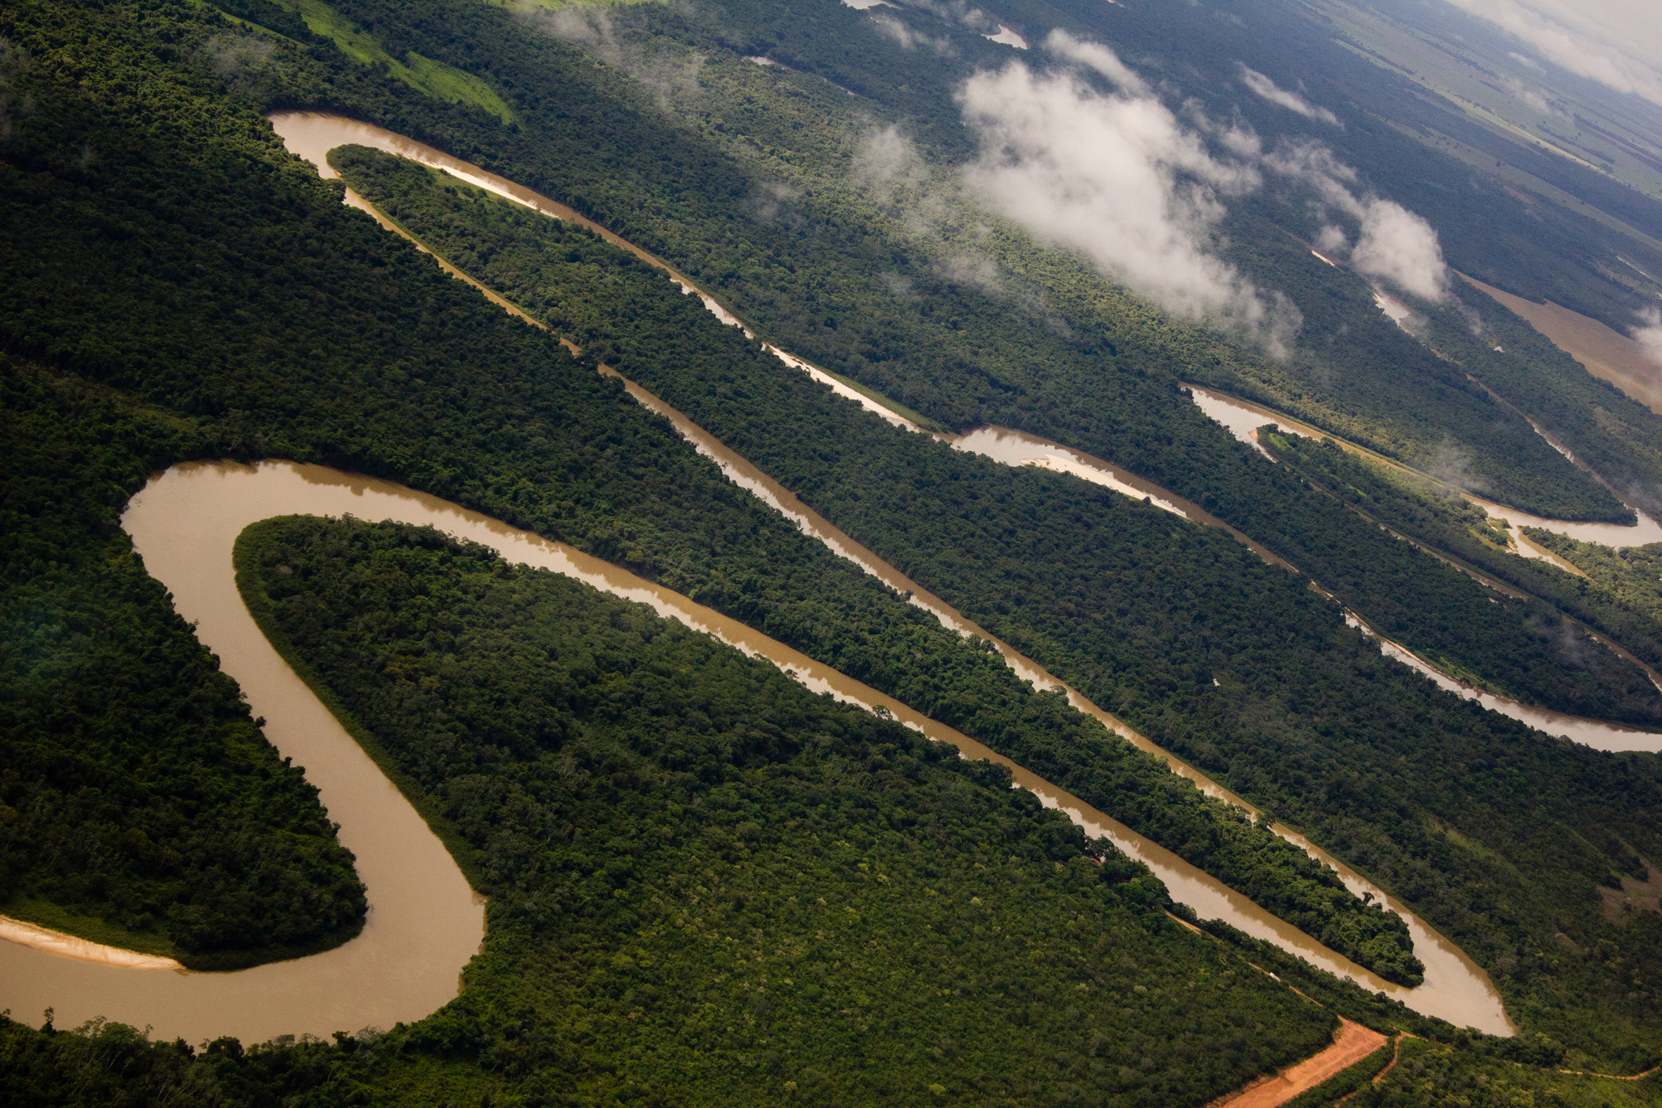
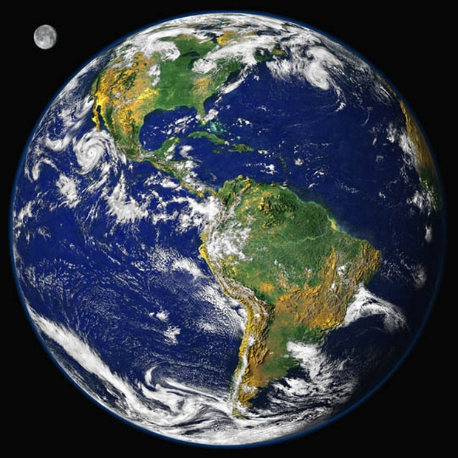
Amazonie
Amazone
Rio Negro
Ne pas penser en millions,
mais en milliards !

Slide 21
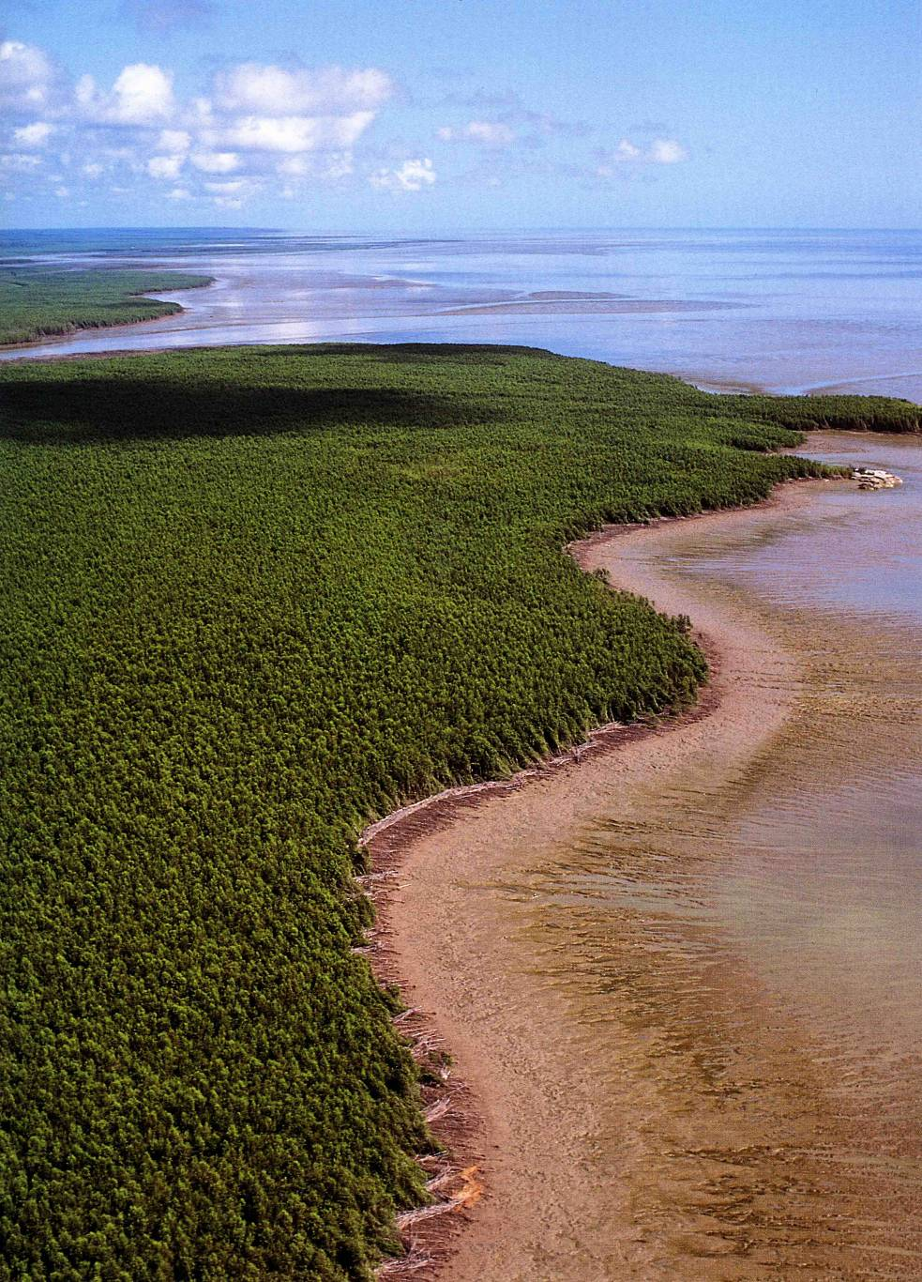
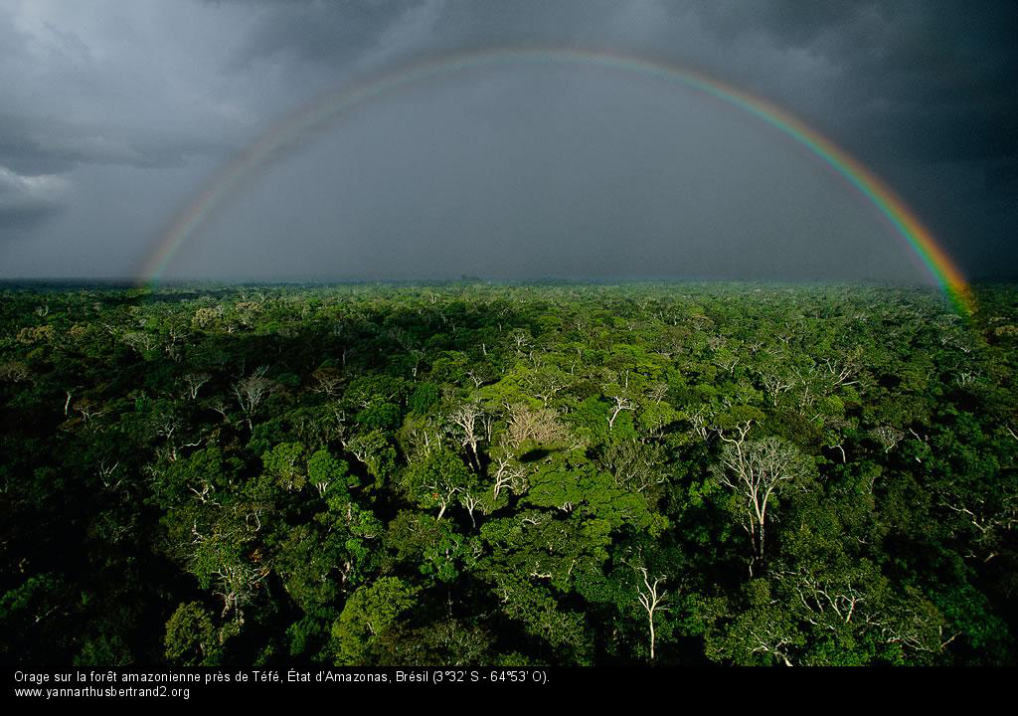
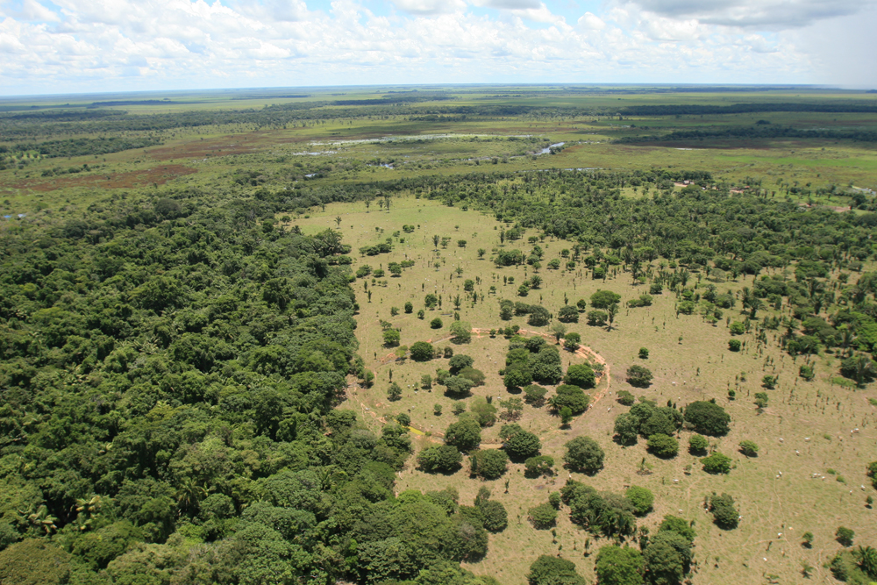
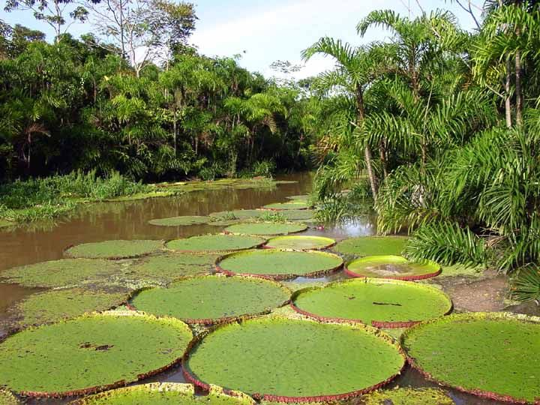
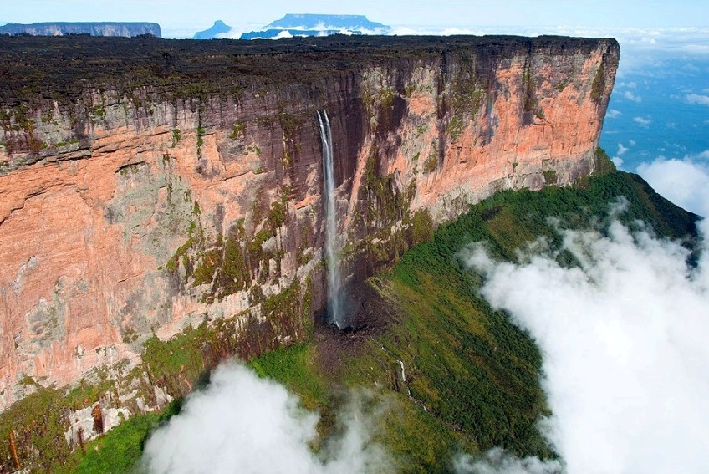
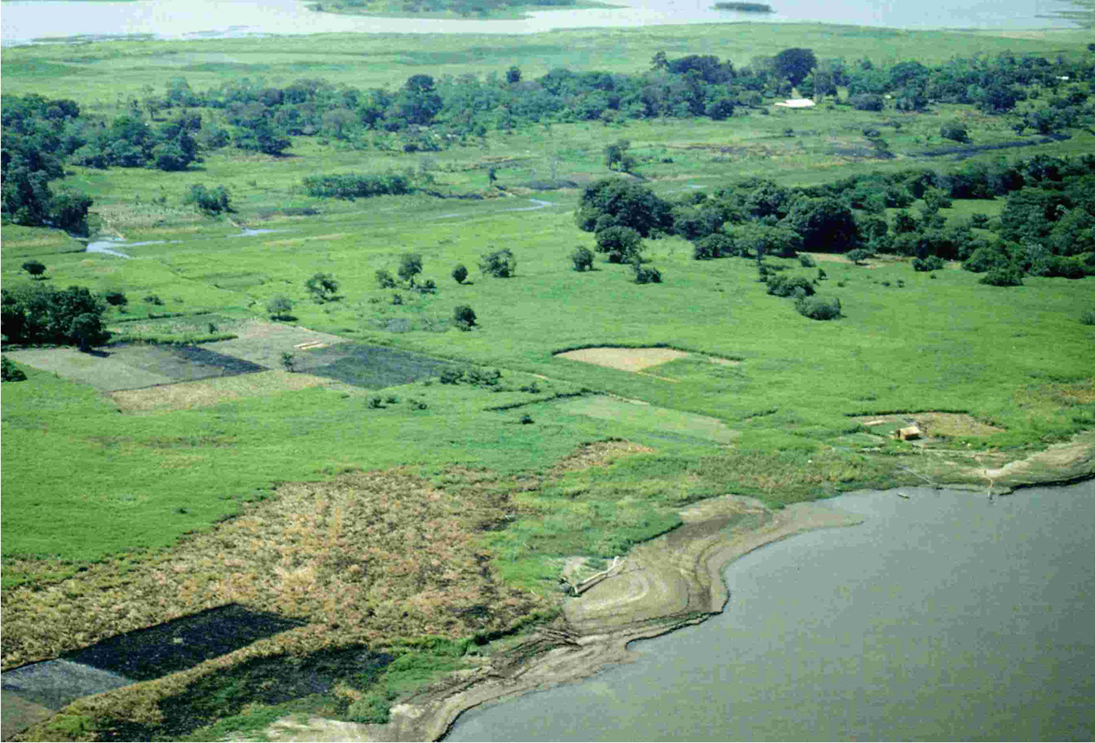
Diversité de milieux

Slide 22
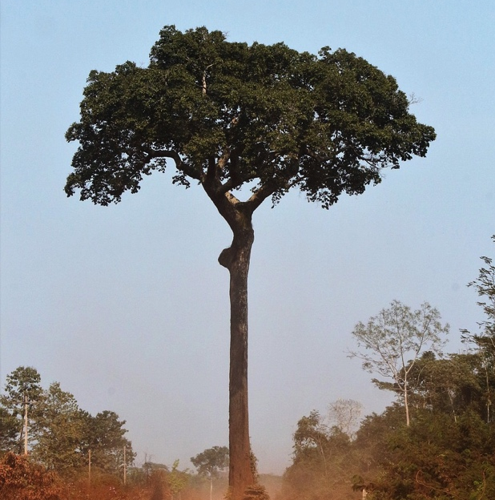
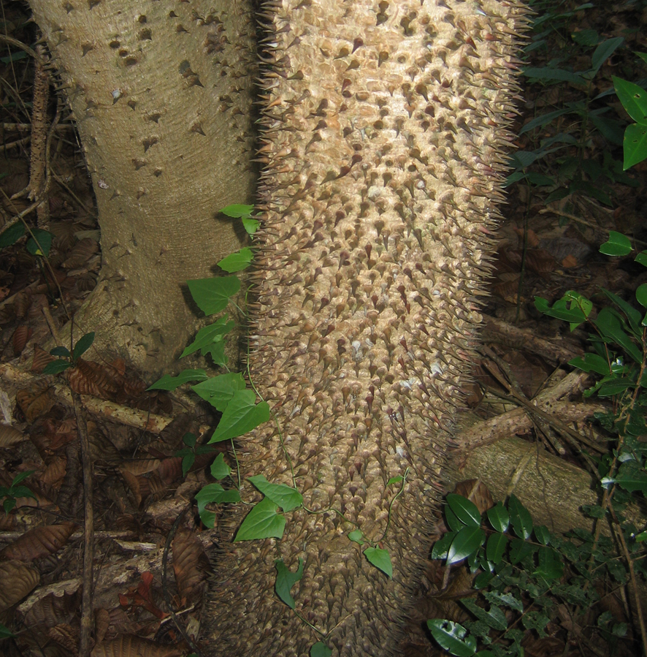
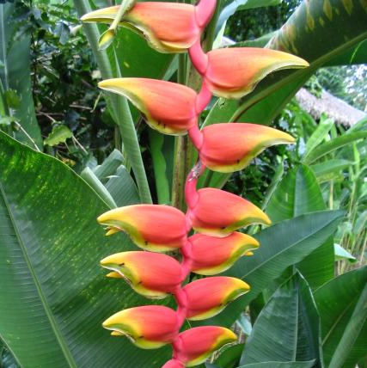
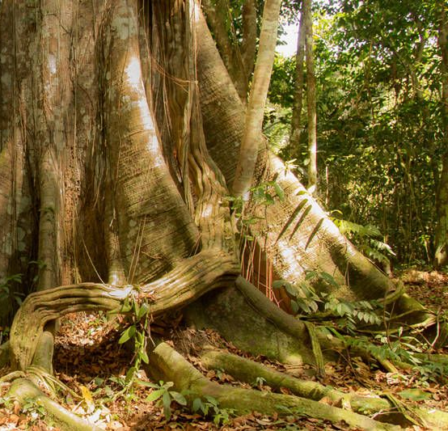
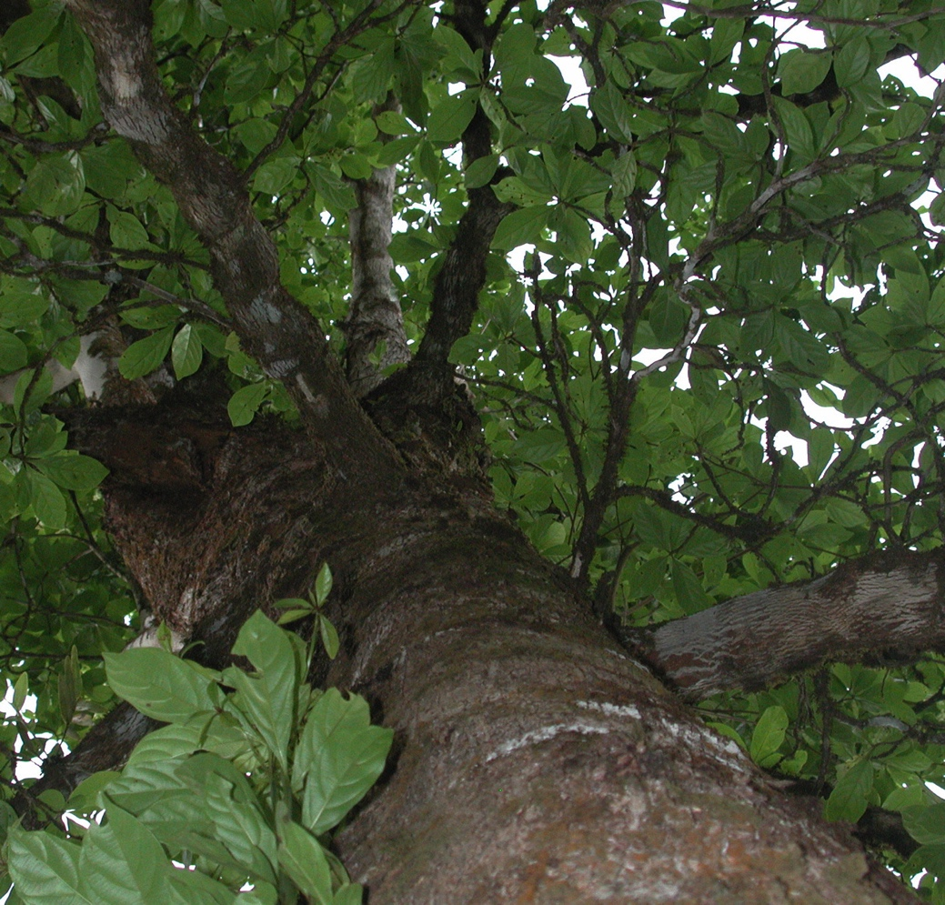
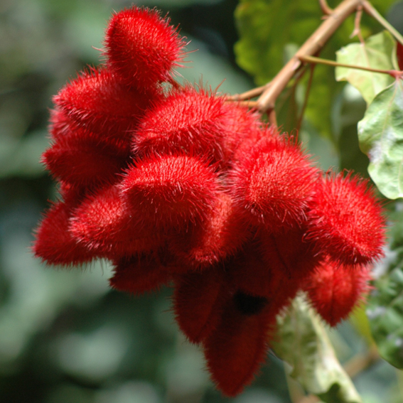
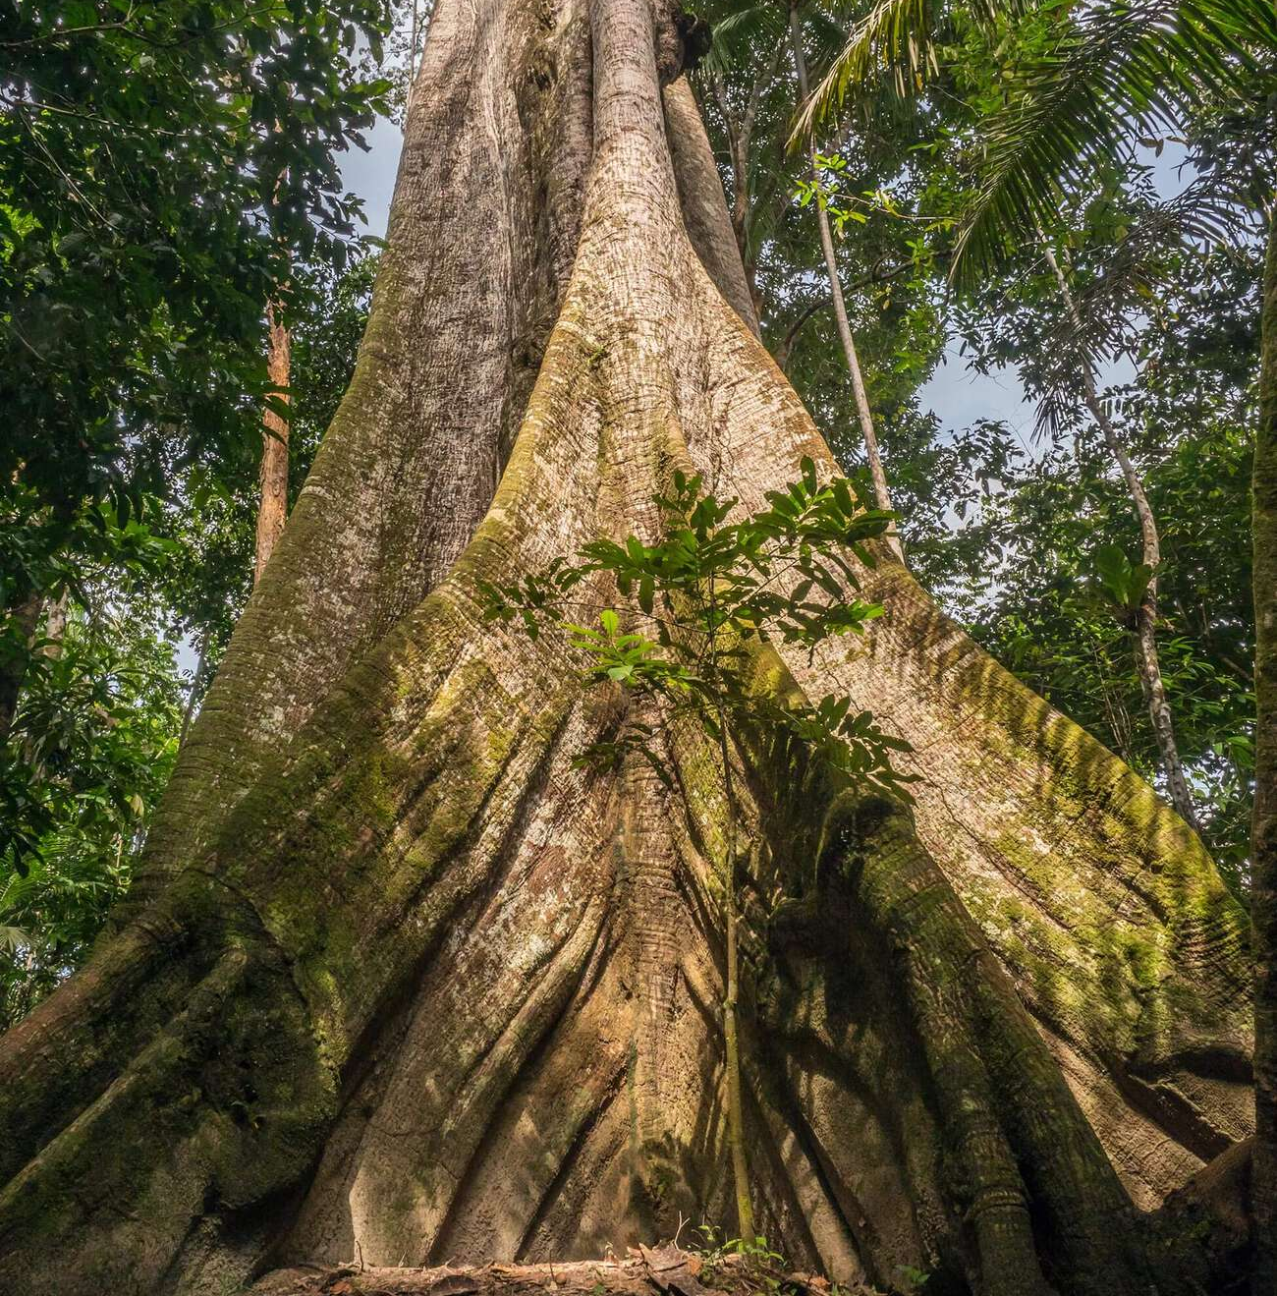
16 000 espèces d’arbres 390 milliards de troncs

Slide 23
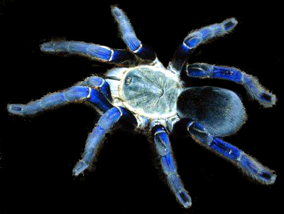
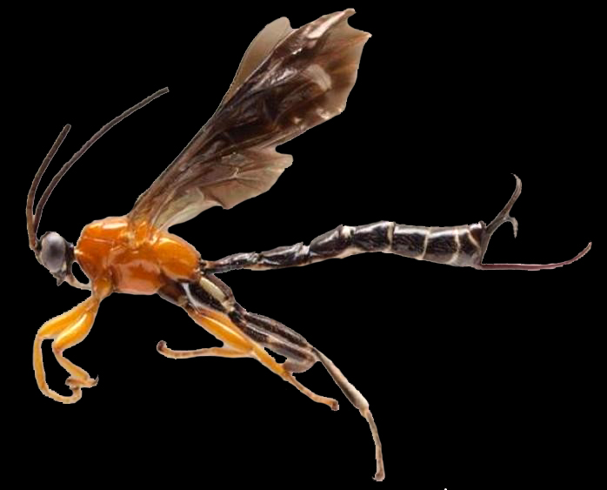
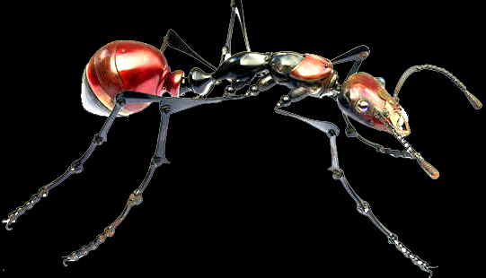
Faune d’Amazonie
Poissons : 3 000 espèces
Oiseaux : 2 300 espèces
Mammifères : 250 espèces
Insectes & cie : 2 500 000 espèces

Slide 24
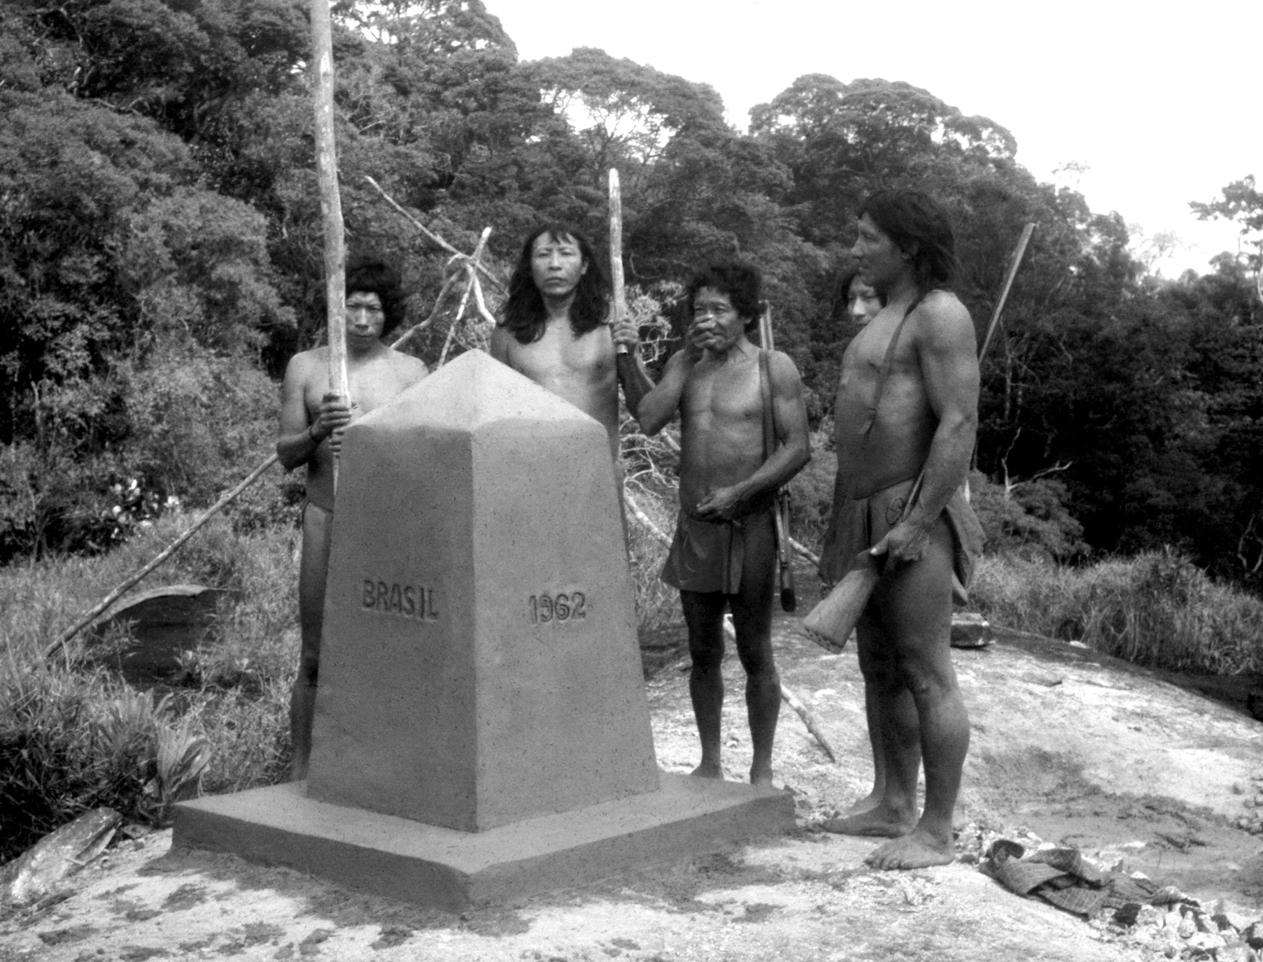
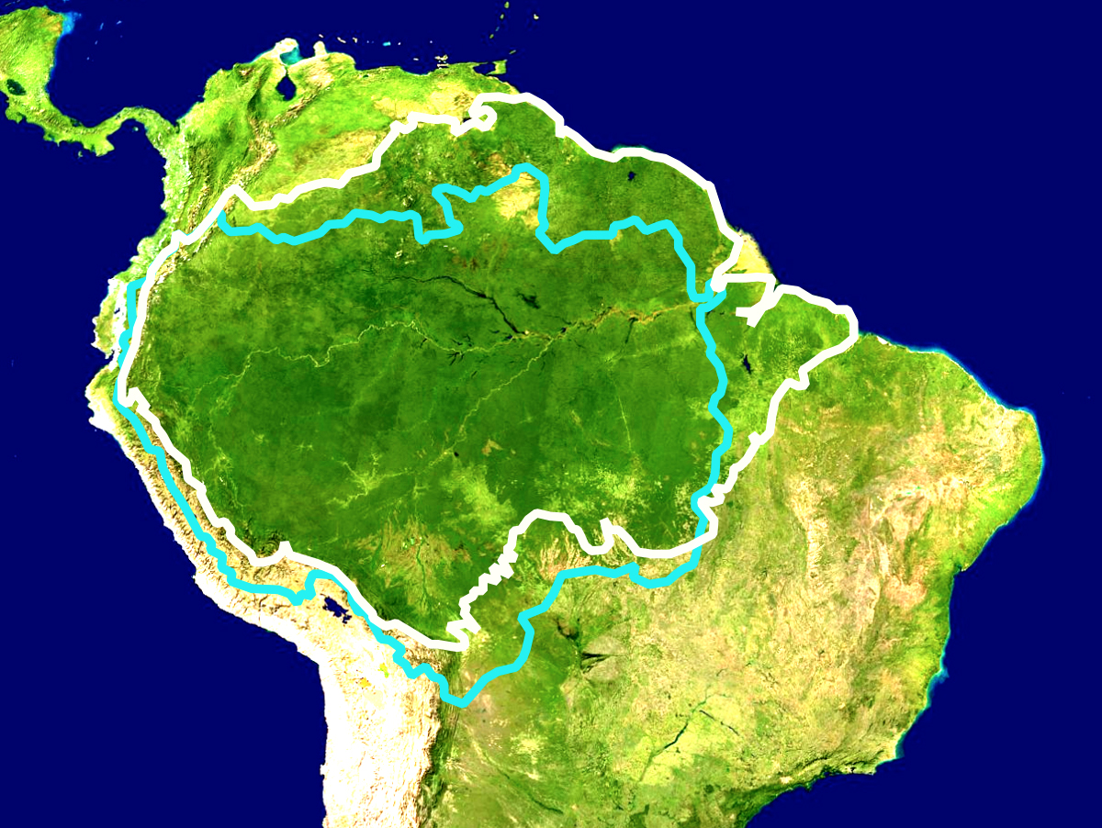
Frontière nord
Pause de la borne-frontière n° 1
Guyane-Brésil en 1962
de l’Amazonie :
une absurdité
géographique
Des limites molles
Les revendications autochtones pour la reconnaissance de leurs droits fonciers sont souvent perçues comme étant en conflit avec la souveraineté de l’État ; pourtant, la nature des droits légaux est telle qu’on peut affirmer le contraire

Slide 25
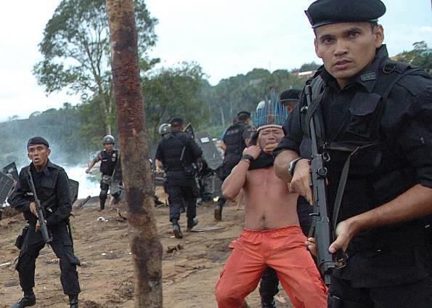
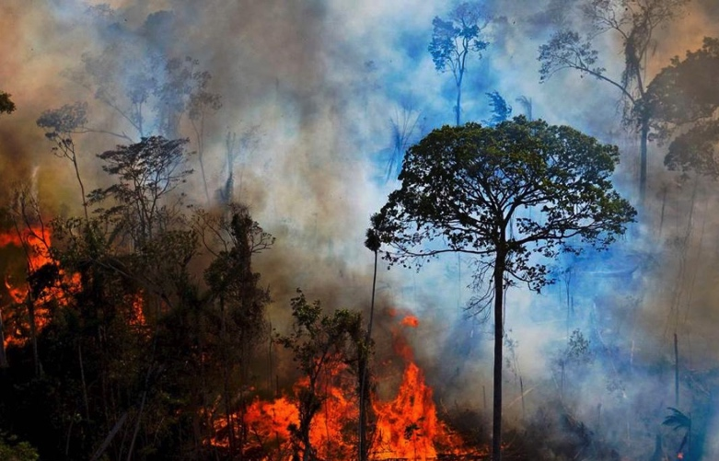
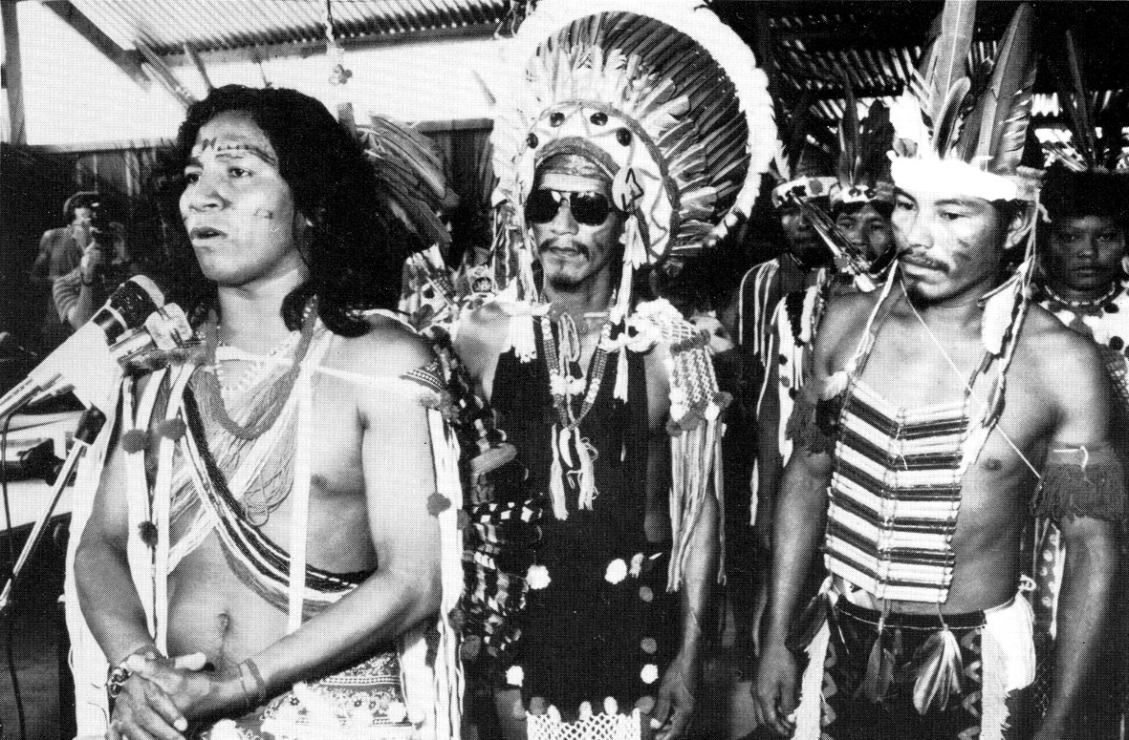
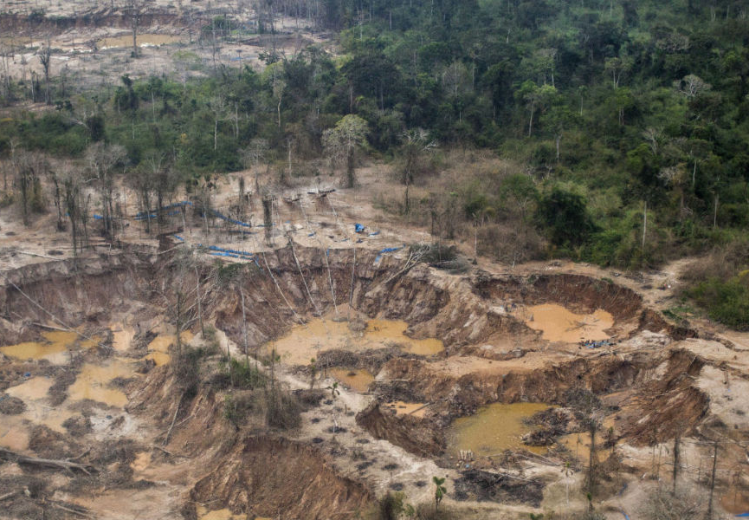
La menace intérieure
Décembre 1984 : 1er congrès autochtone de Guyane
Répression
Déforestation
Les États méconnaissent le plus souvent le fait que les Peuples autochtones peuplent et exploitent des territoires depuis des temps immémoriaux
Malgré cela, la législation française modifie relativement peu sa constitution pour l’adapter à cette prise de conscience, continuant d’ignorer les revendications autochtones
Orpaillage
FARC

Slide 26
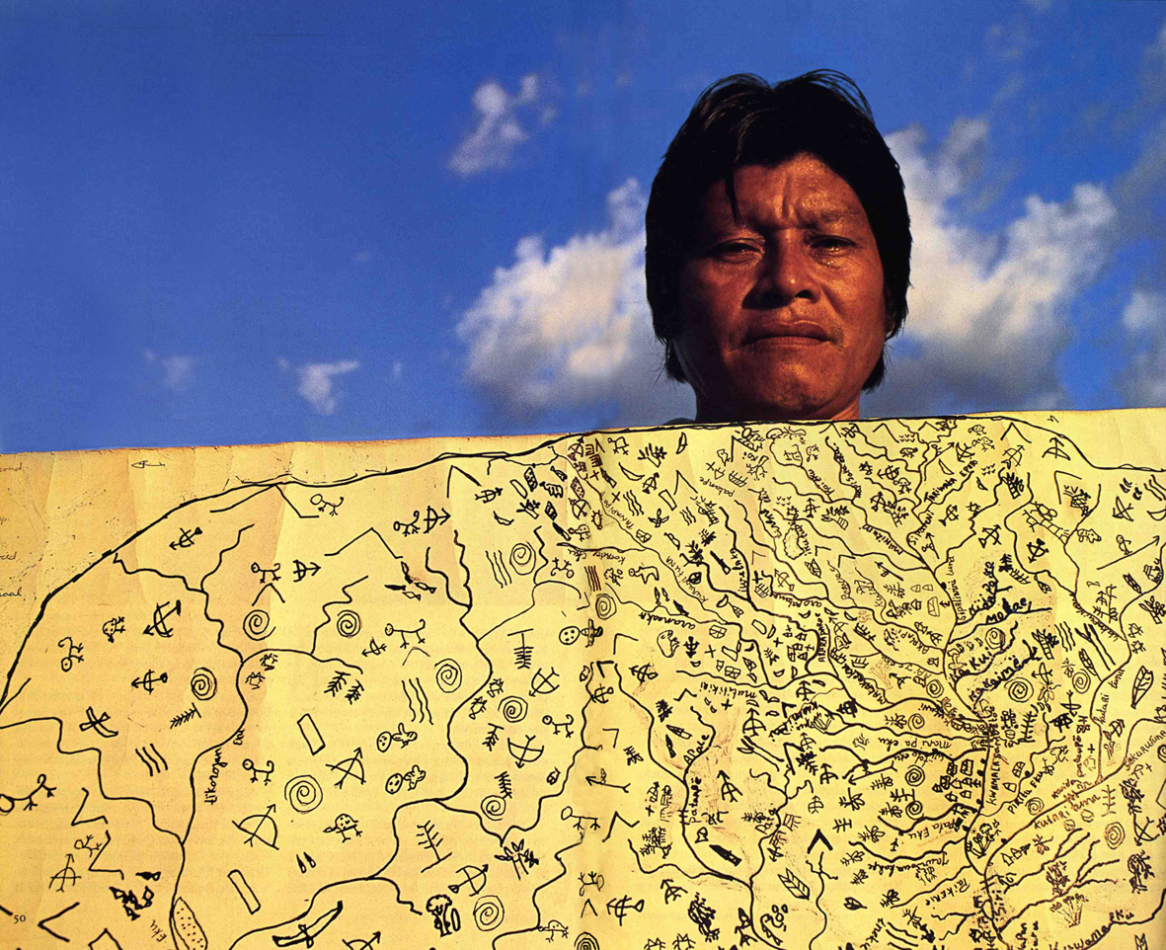
Carte indigène du territoire Tirío au Suriname
Une relation privilégiée à la terre et au territoire
Connaître et comprendre leur vision de la terre et du territoire
Le Suriname est devenu le seul pays du continent sud-américain à n’avoir jamais réalisé de réformes foncières en faveur de ses peuples autochtones
Reconnaissance du droit au patrimoine des autochtones, et donc à l’auto-détermination

Slide 27
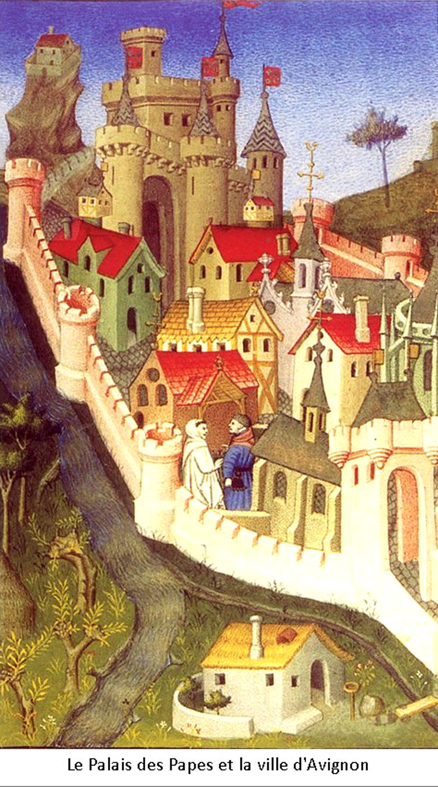
Selvaticus, ennemie de la civilisation
Forêt = sauvagerie
Campagne = transitoire
Cité = civilisation
À la Convention en 1792, le girondin Vergniaud clamait que la ville était le berceau de l’humanité « sans laquelle il n’est que des monstres faits pour habiter les forêts »

Slide 28
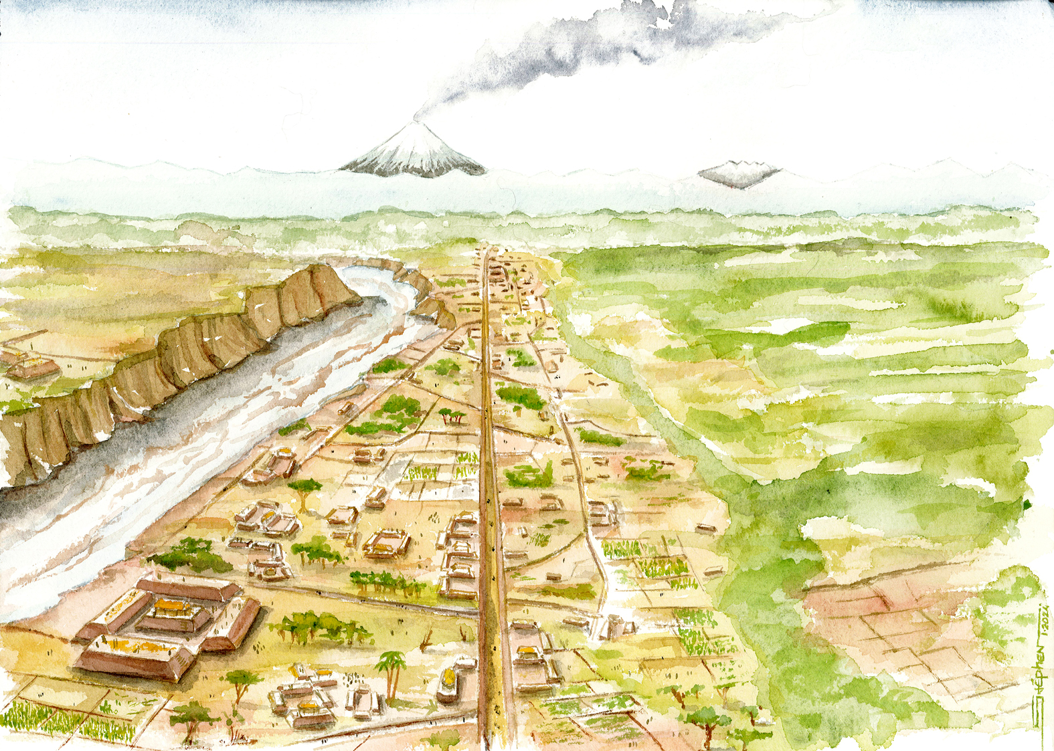
The LiDAR target
Urbanisme de la
vallée de l’Upano,
Amazonie équatorienne
1000 av. J.-C.
à 600 apr. J.-C.
© S. Rostain

Slide 29
Alexis Tiouka Juriste Kali’na (1959-2023)
© P.- M. Forget

